Slide 1

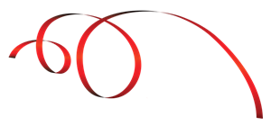







Slide 2
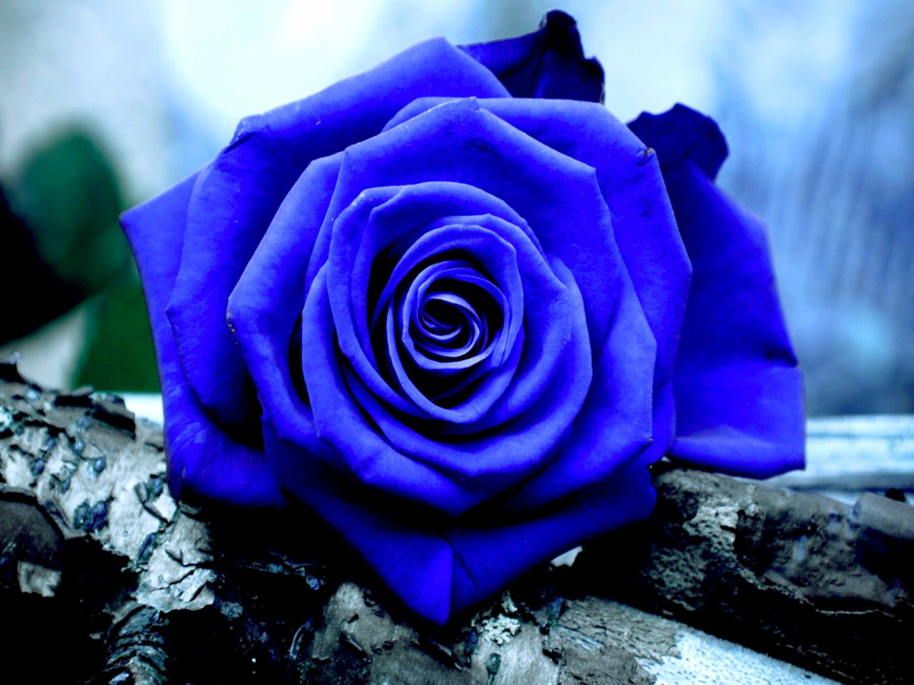


Cuántas veces al ver una rosa me he detenido a pensar en su forma, en su olor, en la suavidad de sus pétalos... en la perfección de su estructura... y me pregunto qué tendría en mente su Creador, al momento de crear tanta perfección.
¿Sólo para deleitar el corazón del ser humano o tal vez para adornar la tierra?

Slide 3
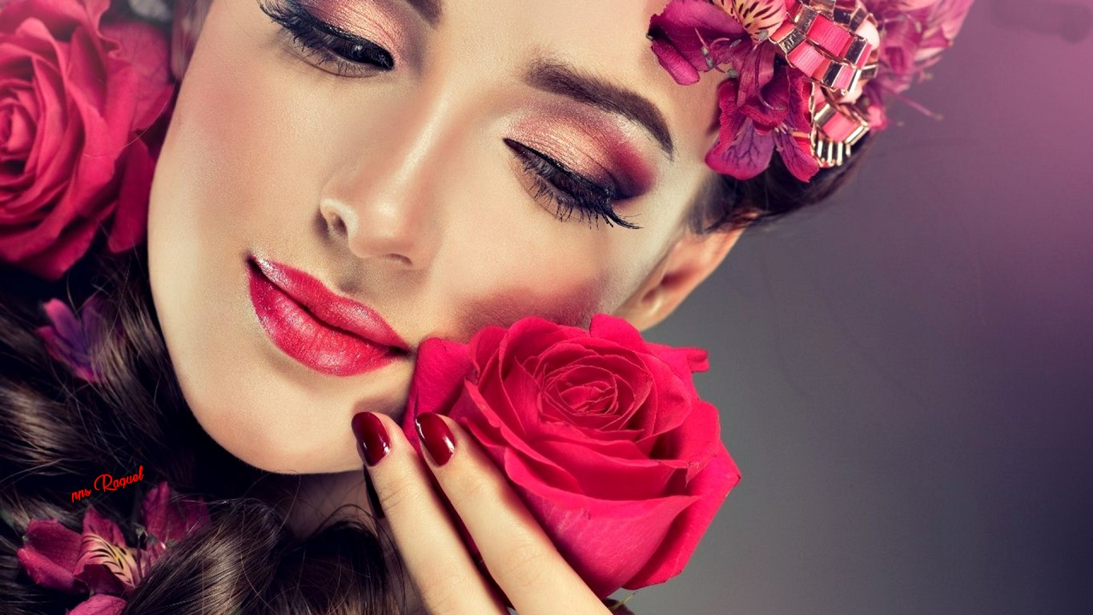


Slide 4
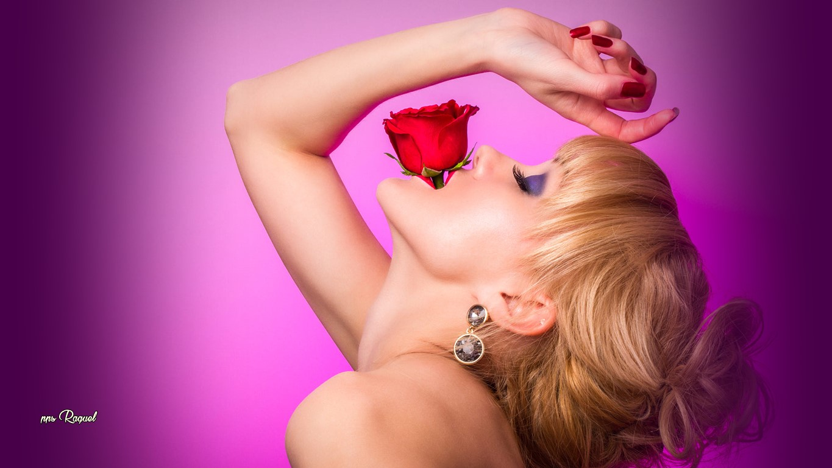


Slide 5
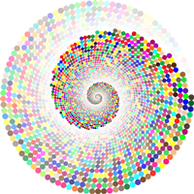
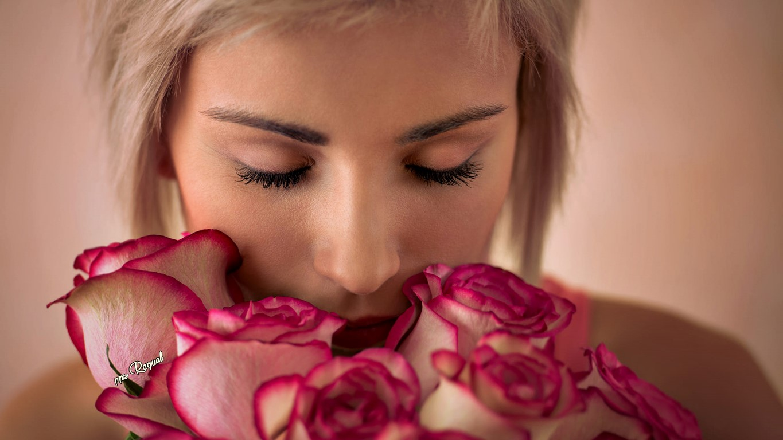

Slide 6
Pero estas son preguntas a las que no le encuentro respuesta alguna; sin embargo, ahí permanecen y cada vez que ante mi tengo una de ellas, la disfruto,
la palpo, la siento, no en mis manos, no en mi piel... Solo con los ojos del corazón

Slide 7
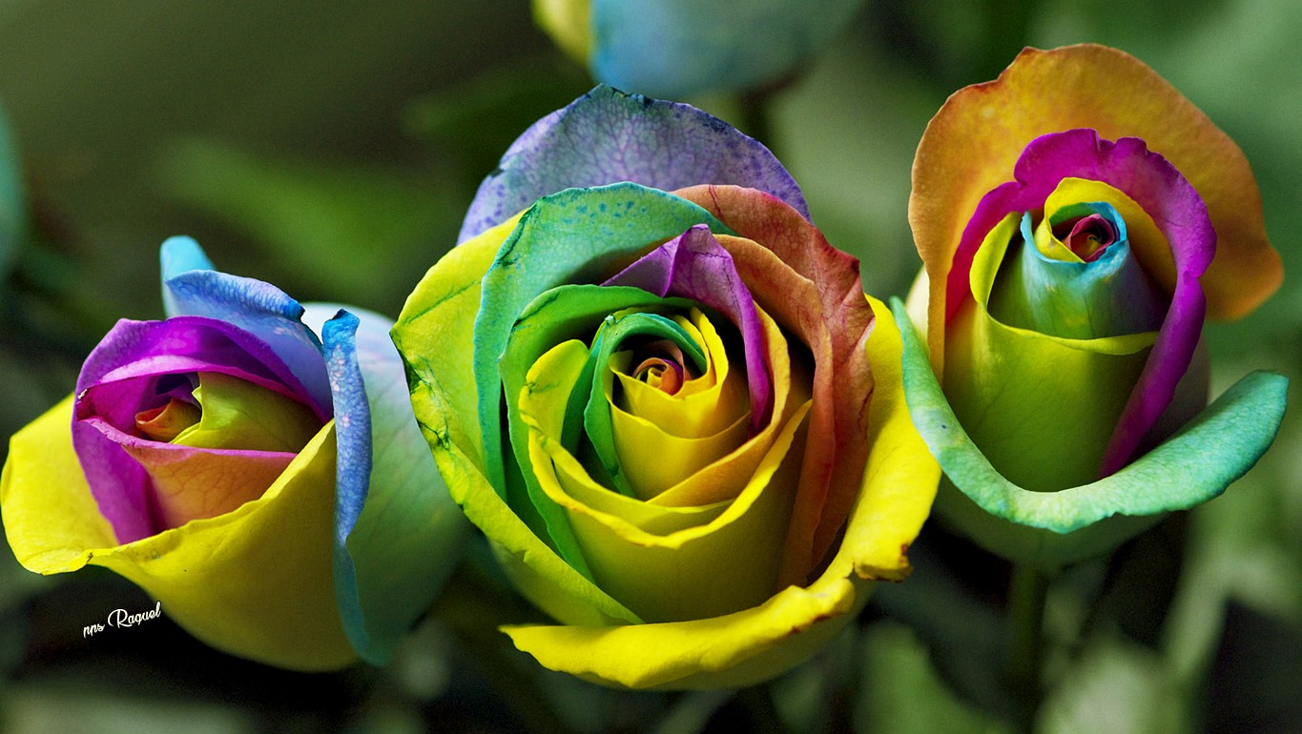


Slide 8
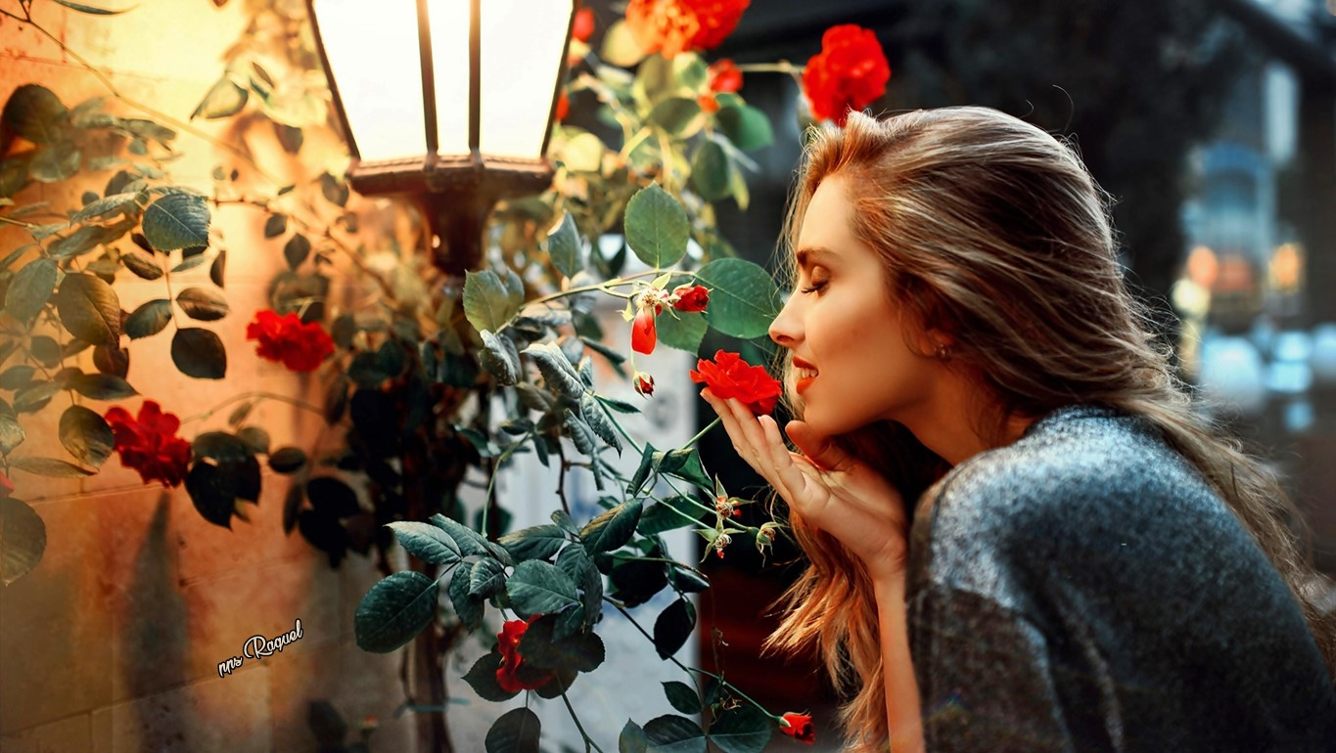


Slide 9
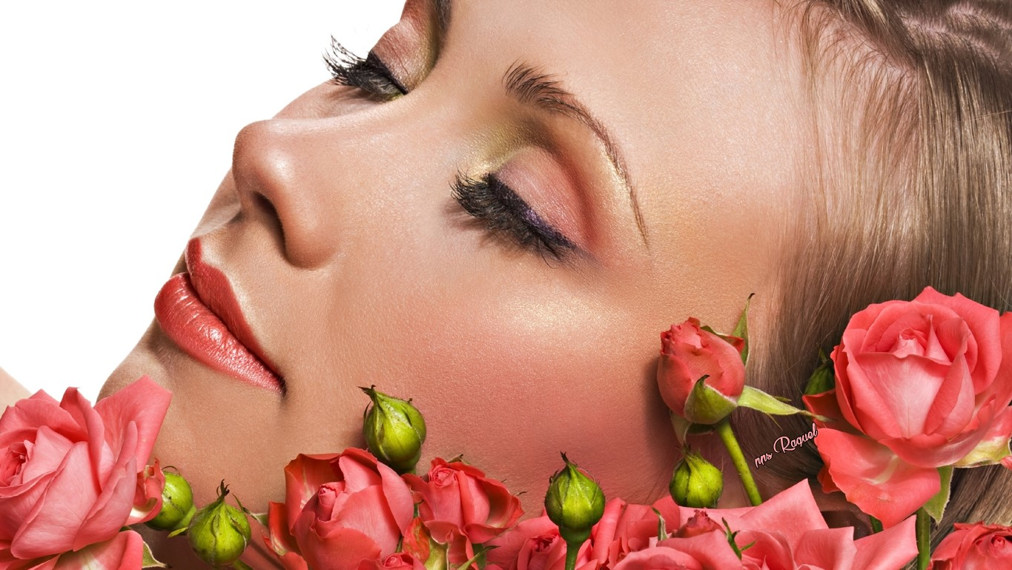

Slide 10
Es con los ojos del corazón, con esos ojos que perciben su hermosura, con esos ojos capaces de tocar, de saborear, de escudriñar con los cinco sentidos los misterios del mundo, porque lo que percibe el corazón, no lo perciben los otros sentidos.

Slide 11


Slide 12
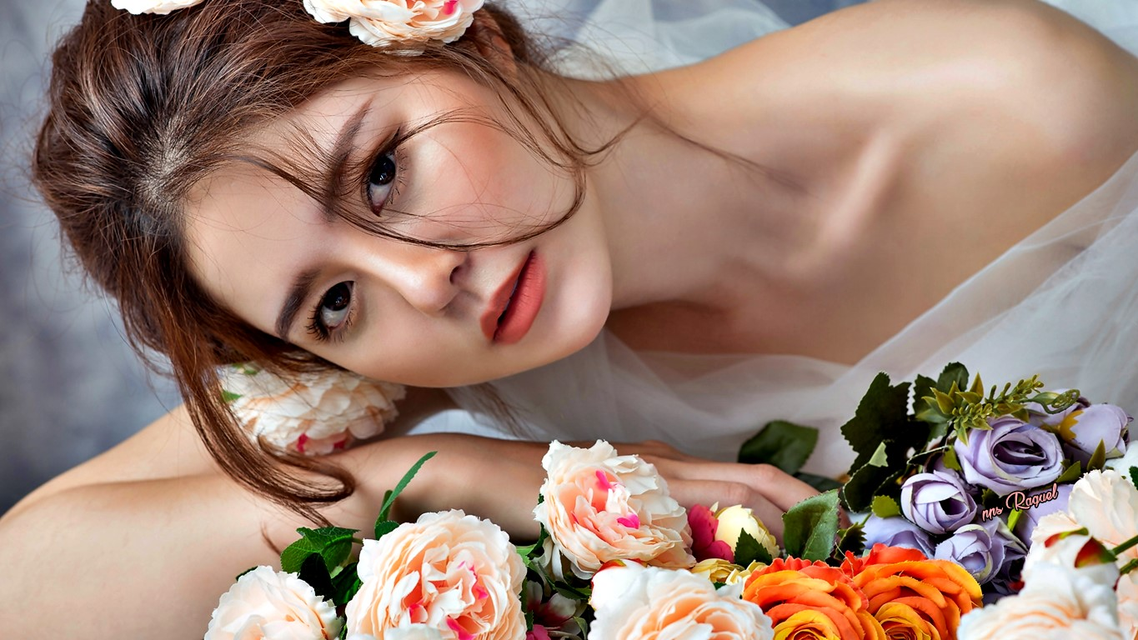

Slide 13




Slide 14
Entonces... esa rosa me conquista y me toma,
porque los ojos del corazón la hacen suya

Slide 15
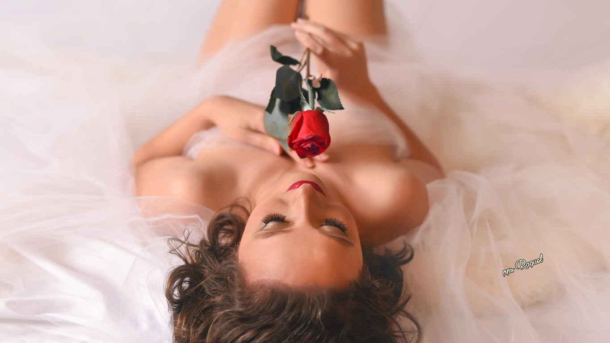
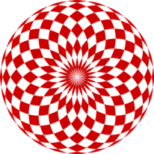

Slide 16



Slide 17
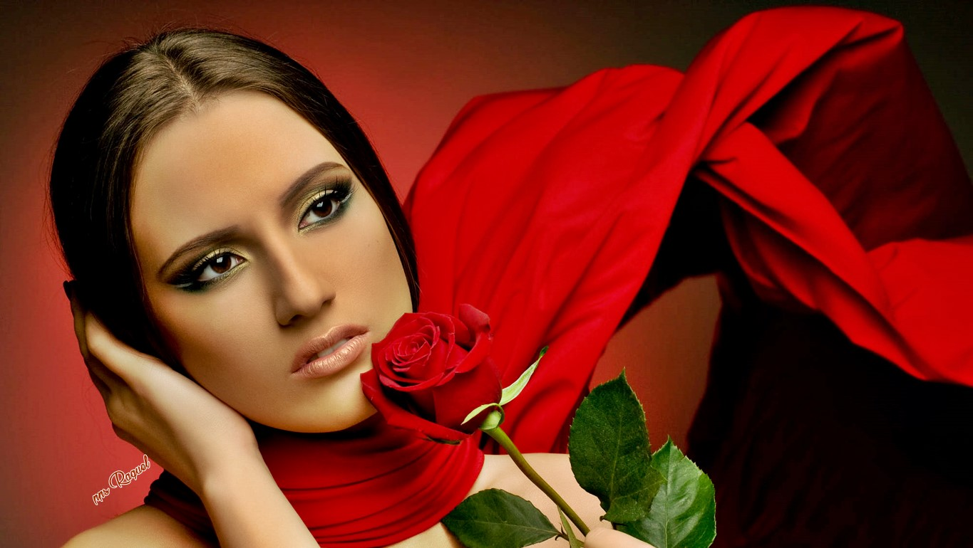

Slide 18
Y como una rosa, perfecta en su forma, perfecta en su olor y en su tacto, perfecta en su capacidad para sublimizar el instante... así son los ojos del corazón, porque con ellos he aprendido a detectar el amor; a percibir la envidia, a palpar y sufrir por el odio y la traición.

Slide 19
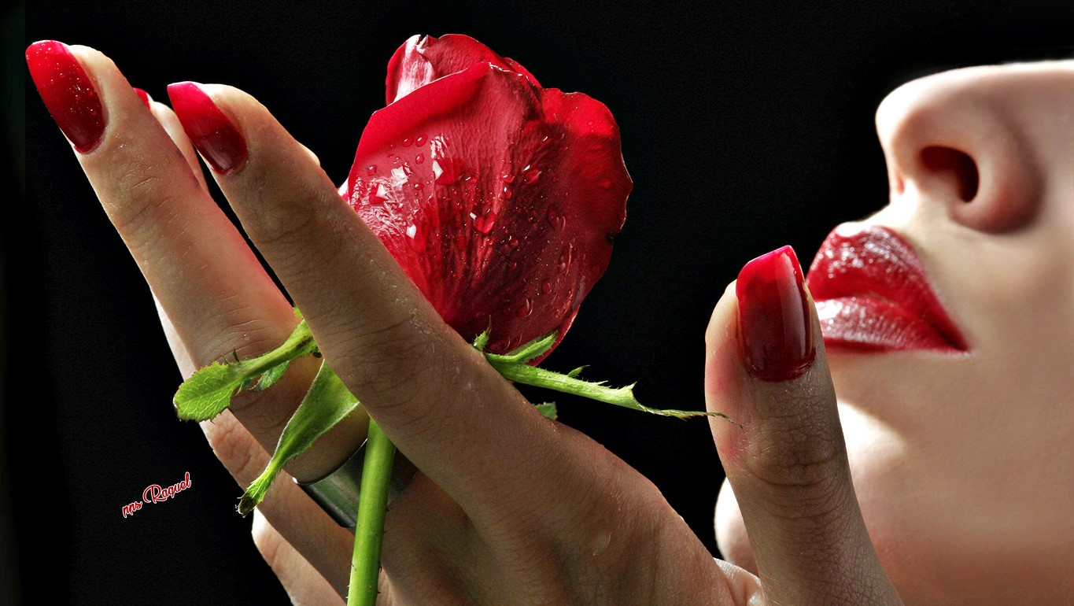


Slide 20
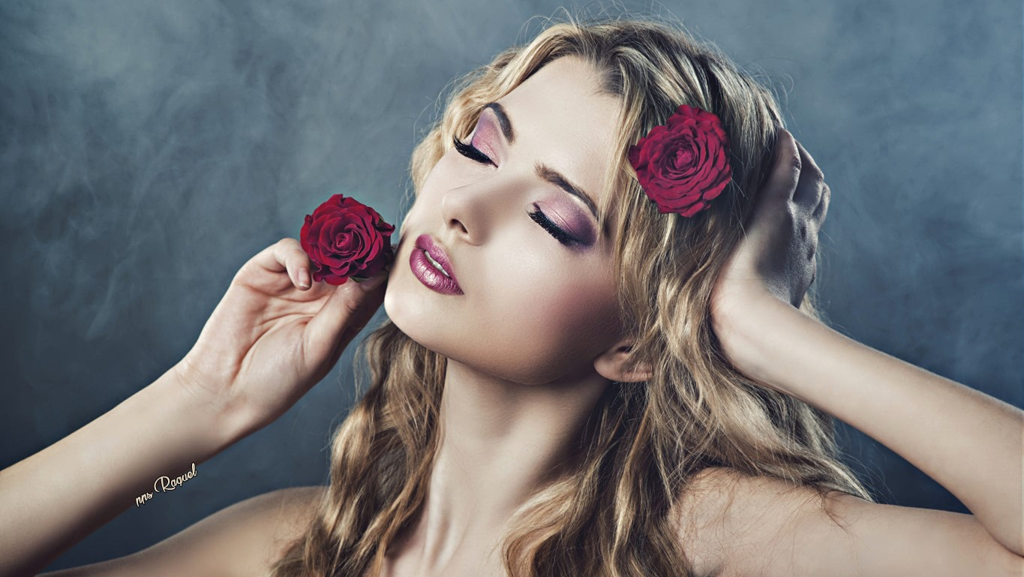

Slide 21
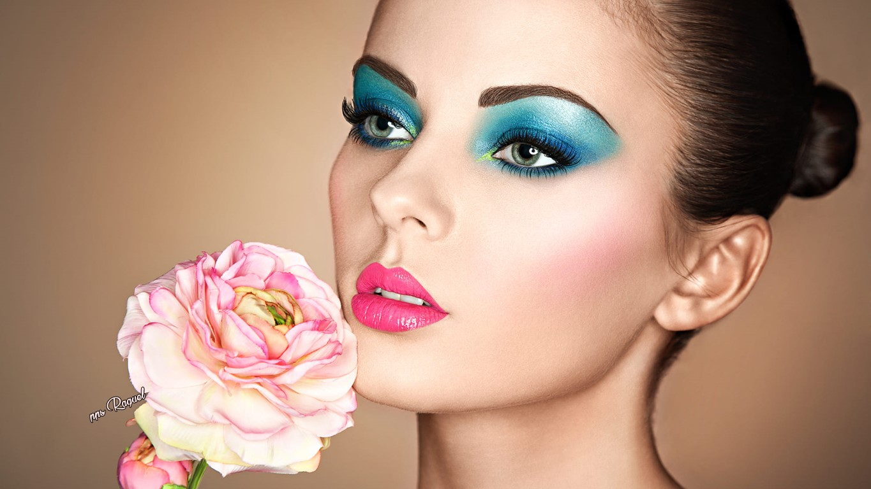

Slide 22
Son ellos los que me han dicho ¡Detente!!; son ellos los que me han mostrado esa isla lejana, donde habita el bien; son ellos los que me han aconsejado la senda a seguir, así muchas veces, terca en mi sentir, haya equivocado el camino.
En esos ojos del corazón,
se resume la verdadera esencia del ser humano.

Slide 23


Slide 24
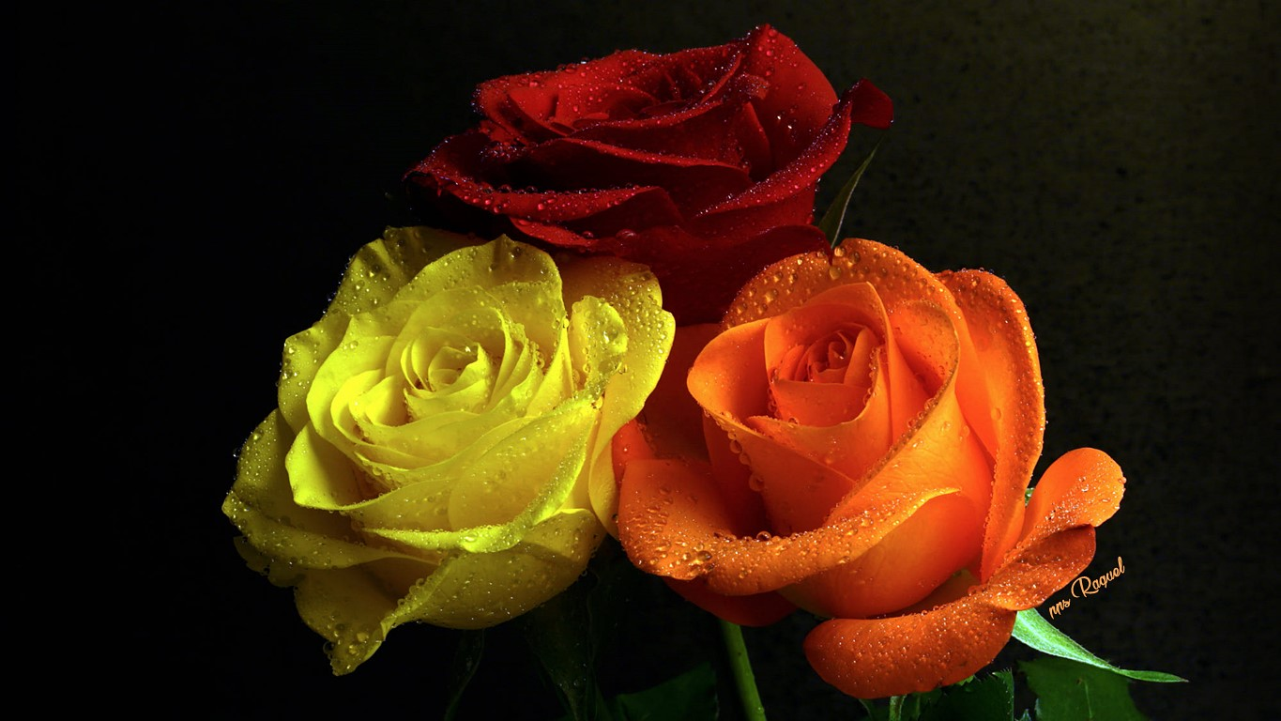


Slide 25









¿Te ha gustado?
Puedes ver más entrando
Aquí
Además puedes recibir powerpoints en tu correo electrónico suscribiéndote aquí:
Esta presentación powerpoint ha sido creada y compartida única y exclusivamente para mispps.com

